Slide 1

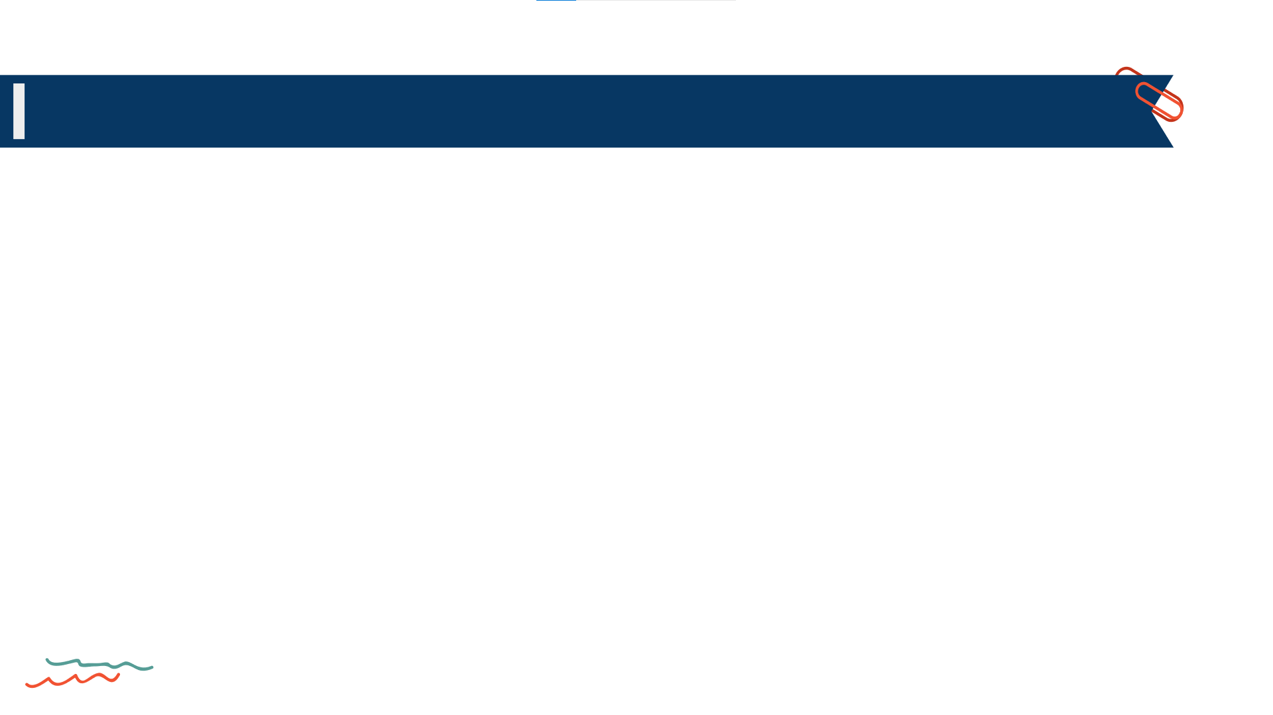
KIỂM TRA BÀI CŨ
CỦNG CỐ
1. Lực mà Trái đất tác dụng lên mọi vật trên Trái đất được gọi là gì?
Nêu đặc điểm về phương và chiều của lực đó?
Trả lời:
+ Trái đất tác dụng một lực hút lên mọi vật trên Trái đất
+ Lực hút của Trái đất gọi là Trọng lực (Lực hấp dẫn)
+ Lực hút của Trái đất có phương thẳng đứng và chiều hướng về phía Trái đất

Slide 2
KIỂM TRA BÀI CŨ
CỦNG CỐ
2. Hiện tượng nào sau đây là kết quả tác dụng của lực hút Trái đất?
Hai nam châm hút nhau
Đẩy chiếc tủ gỗ chuyển động trên sàn nhà
Quả bưởi rụng trên cây xuống
Căng buồm để thuyền có thể chạy trên mặt nước
3. Một vận động viên điền kinh có cân nặng 74kg. Trọng lượng của người đó là:
A. 7,4N
B. 74N
C. 740N
D. 7400N

Slide 3



Có một loại lực đã tác dụng lên chân và bánh xe
làm cho chân và bánh xe không bị trượt trên mặt đường.

Slide 4

BÀI 44
LỰC MA SÁT
Mục tiêu bài học:
+ Nêu được khái niệm lực ma sát
+ Phân biệt được các loại lực ma sát
+ Vận dụng kiến thức về lực ma sát để giải thích các hiện tượng đơn giản và giải quyết một số tình huống trong thực tế có liên quan

Slide 5
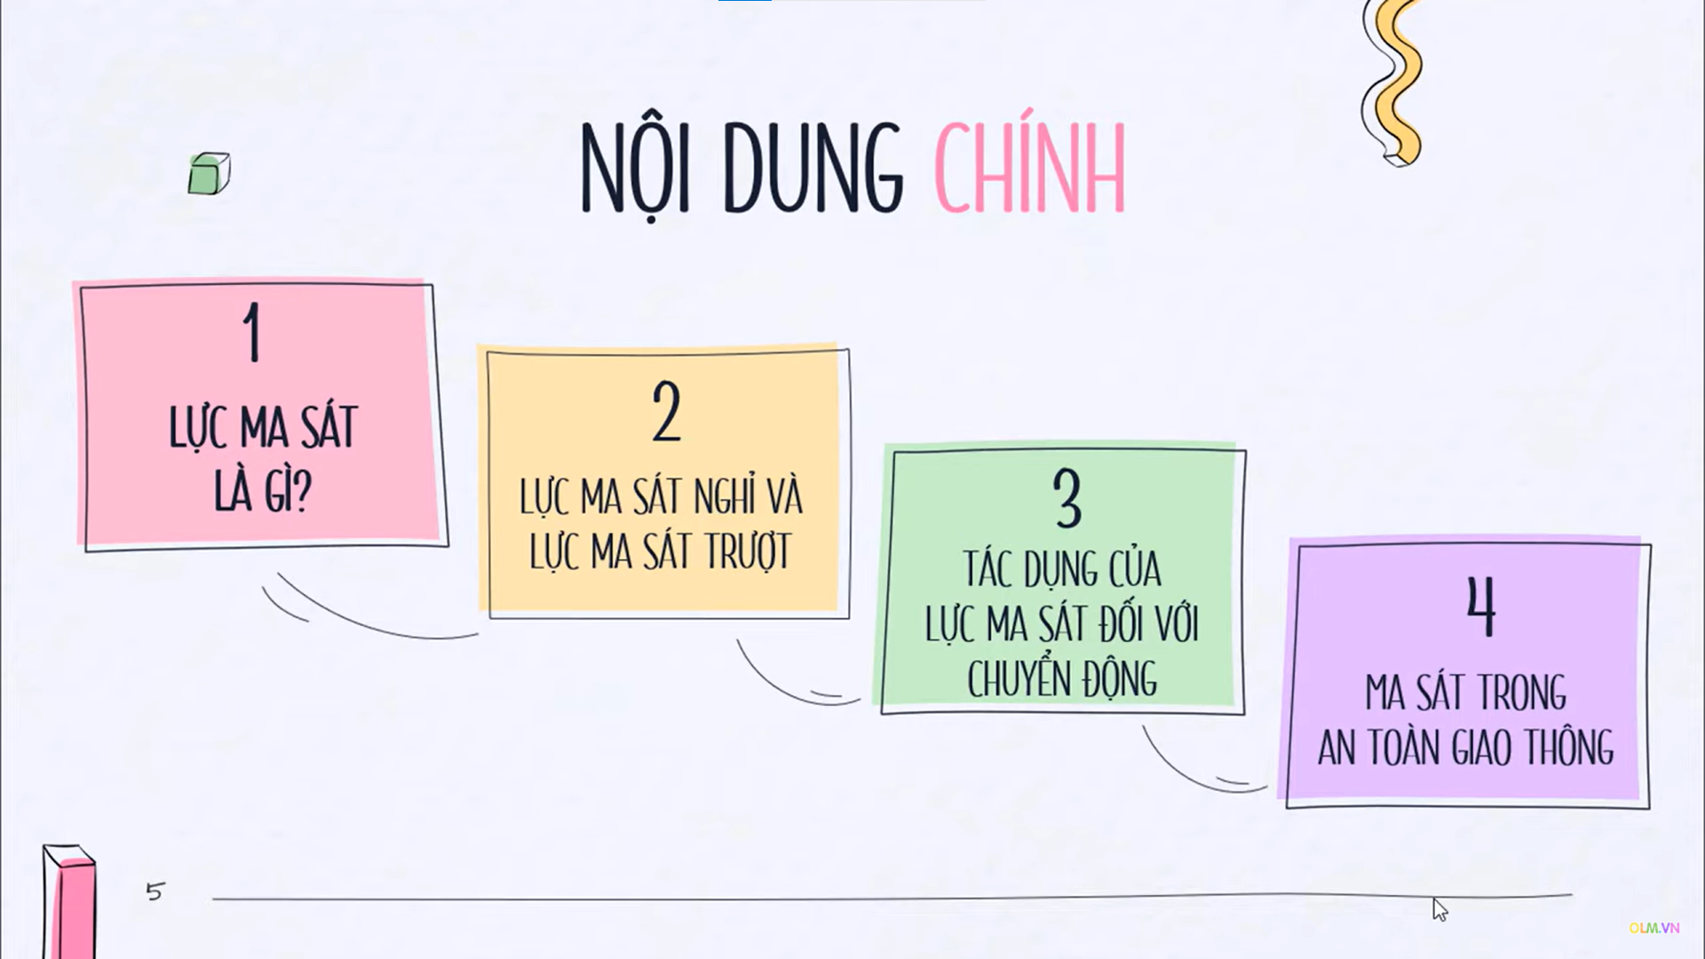

Slide 6
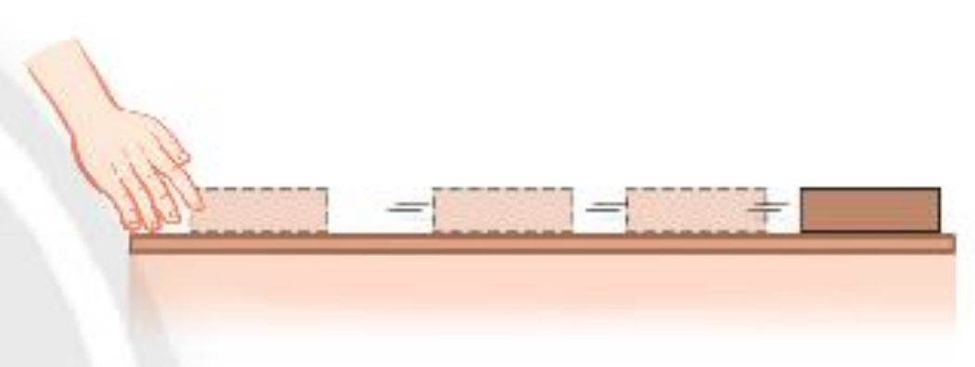
I. LỰC MA SÁT LÀ GÌ?
Hiện tượng gì xảy ra khi búng nhẹ vào miếng gỗ đặt trên mặt bàn?
Miếng gõ trượt trên mặt bàn chậm dần rồi dừng lại

Slide 7
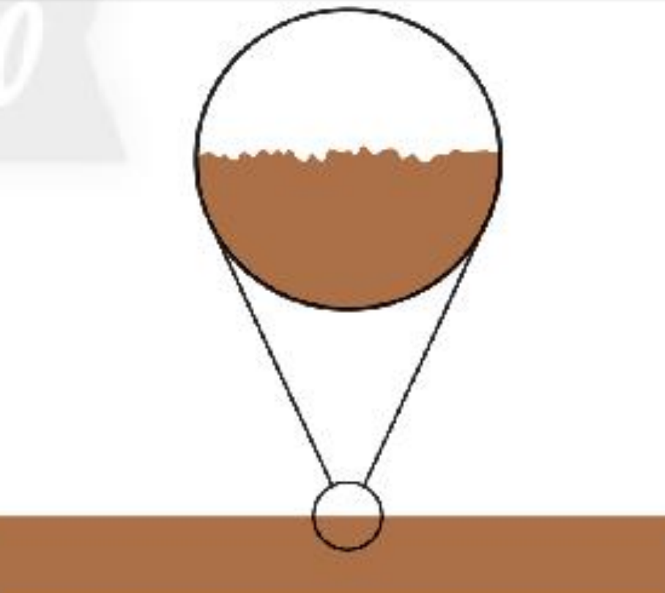
I. LỰC MA SÁT LÀ GÌ?
Lực do mặt bàn tác dụng lên bề mặt miếng gỗ tiếp xúc với mặt bàn đã làm thay đổi chuyển động của miếng gỗ
Bề mặt của mặt bàn và miếng gỗ khi
phóng to lên sẽ thấy chúng gồ ghề
Lực của mặt bàn tác dụng làm thay đổi chuyển động của miếng gỗ gọi là Lực ma sát

Slide 8

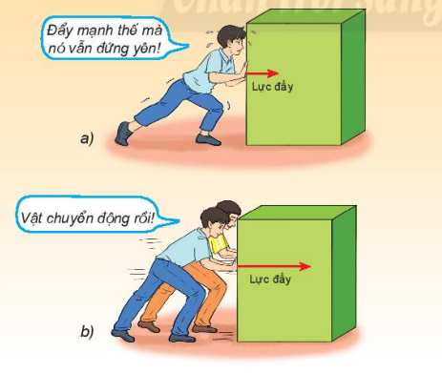
I. LỰC MA SÁT LÀ GÌ?
+ Lực ma sát là lực tiếp xúc hay không tiếp xúc?
Lực ma sát là lực tiếp xúc
+ Xác định phương và chiều của lực ma sát trong hình?
Lực ma sát
Lực ma sát

Slide 9

I. LỰC MA SÁT LÀ GÌ?
Lực ma sát là lực tiếp xúc, xuất hiện ở bề mặt tiếp xúc giữa hai vật
Ví dụ: đẩy 1 thùng hàng trên mặt đất, 1 quả bóng lăn trên sân cỏ,…

Slide 10
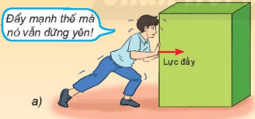
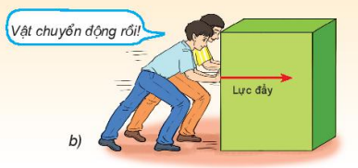
II. LỰC MA SÁT NGHỈ VÀ LỰC MA SÁT TRƯỢT
Lực ma sát
Lực ma sát
Lực ma sát nghỉ giữ cho vật đứng yên ngay cả khi nó bị kéo hoặc đẩy
Lực ma sát trượt xuất hiện khi vật này trượt trên bề mặt vật khác

Slide 11
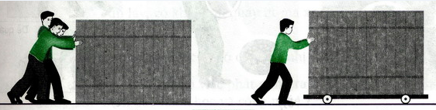
II. LỰC MA SÁT NGHỈ VÀ LỰC MA SÁT TRƯỢT
Trong thực tế, người ta thường chuyển ma sát trượt thành ma sát lăn
Lực ma sát lăn xuất hiện khi vật này lăn trên bề mặt vật khác
Lực ma sat lăn nhỏ hơn lực ma sát trượt

Slide 12
II. LỰC MA SÁT NGHỈ VÀ LỰC MA SÁT TRƯỢT
Lấy ví dụ về các lực ma sát thường gặp trong cuộc sống?
+ Lực ma sát trượt: trượt cầu trượt, quẹt que diêm, má phanh xe đạp,…
+ Lực ma sát nghỉ: cầm cốc nước, cầm bút, quyển sách trên bàn,…
+ Lực ma sát lăn: viên bi lăn trên mặt đất, bánh xe ô tô lăn trên đường,…

Slide 13
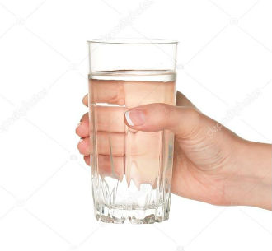
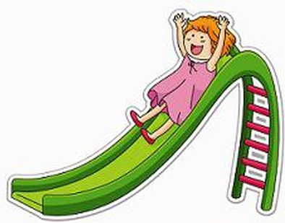
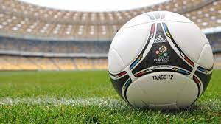
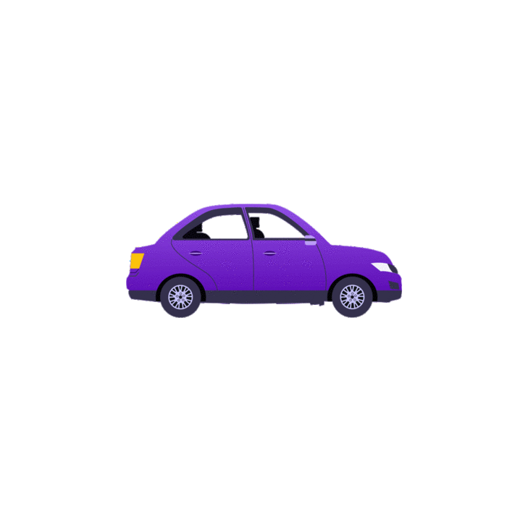

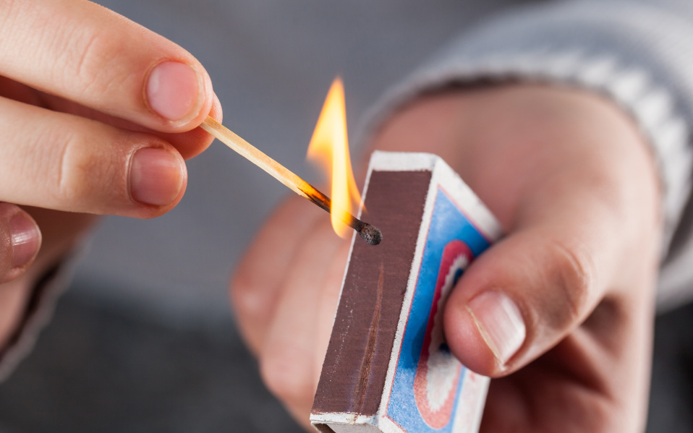

Slide 14
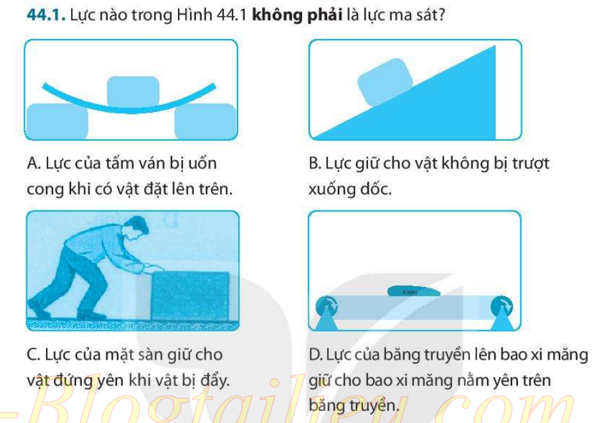

Slide 15

KIỂM TRA BÀI CŨ
Lực ma sát là gì?
Lực ma sát là lực tiếp xúc, xuất hiện ở bề mặt tiếp xúc giữa 2 vật.
Kể tên những loại ma sát thường xuất hiện trong cuộc sống?
+ Lực ma sát nghỉ giữ cho vật đứng yên khi có lực kéo hoặc đẩy tác dụng lên vật.
+ Lực ma sát trượt xuất hiện khi vật này trượt trên bề mặt vật khác.

Slide 16
KIỂM TRA BÀI CŨ
Lực ma sát nghỉ xuất hiện khi nào?
Quyển sách để yên trên mặt bàn nằm nghiêng
Ô tô đang chuyển động đột ngột hãm phanh
Quả bóng bàn đặt đang lăn trên mặt bàn
Xe đạp đang xuống dốc

Slide 17
KIỂM TRA BÀI CŨ
Lực ma sát trượt xuất hiện trong trường hợp nào?
Ma sát giữa các viên bi với ổ trục xe đạp
Ma sát giữa cốc nước đặt trên bàn với mặt bàn
Ma sát giữa lốp xe với mặt đường khi chuyển động
Ma sát giữa má phanh với vành bánh xe khi hãm phanh

Slide 18
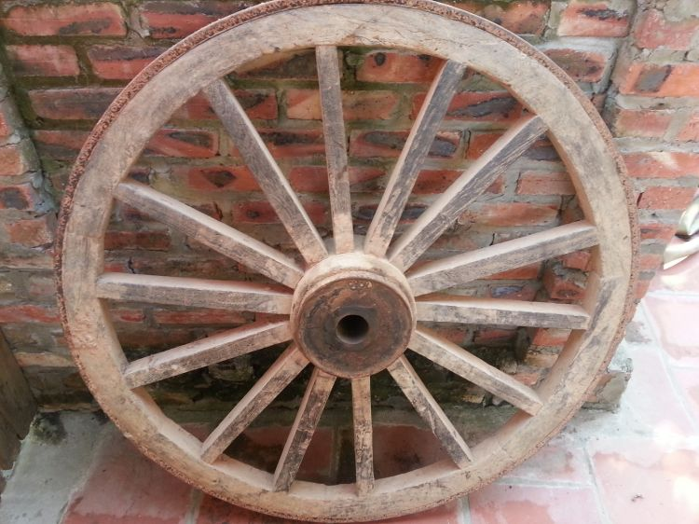
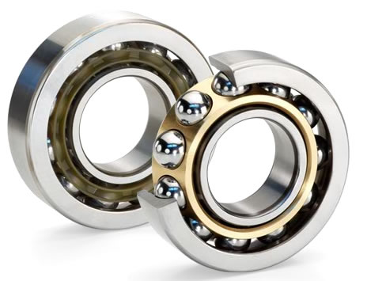
Sự khác nhau giữa trục bánh xe bò ngày xưa và trục bánh xe đạp, xe ô tô ngày nay là trục bánh xe ngày nay có ổ bi còn trục bánh xe bò không có ổ bi.
Con người mất hàng chục thế kỉ để phát minh ra ổ bi tạo nên sự khác nhau đó.
Việc phát minh ra ổ bi có ý nghĩa như thế nào đối với khoa học và công nghệ?

Slide 19
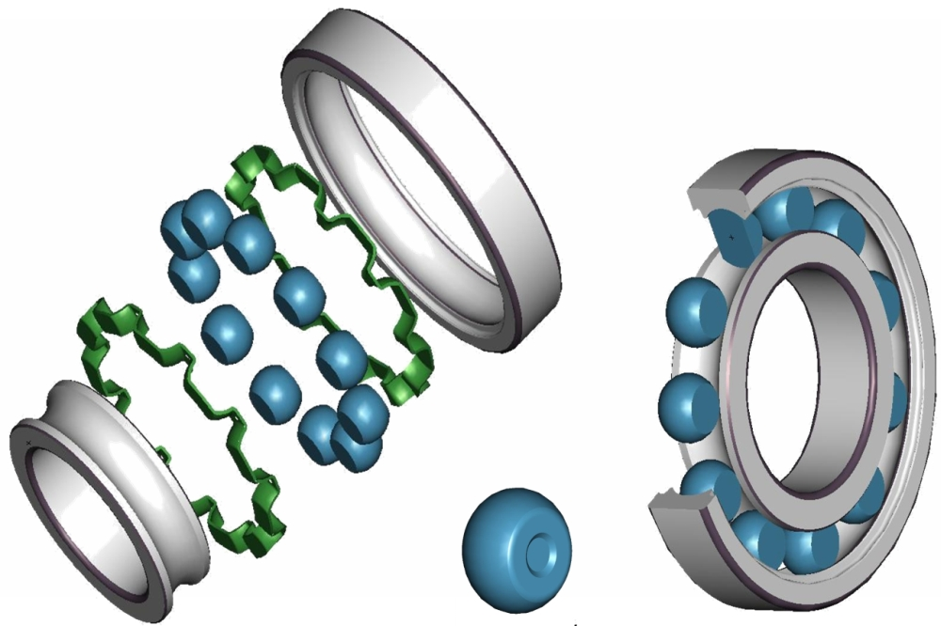
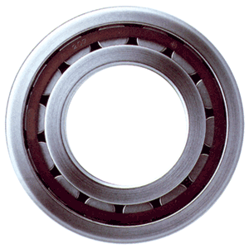
- Ổ bi có tác dụng làm giảm ma sát do thay ma sát trượt bằng ma sát lăn của các viên bi.
- Nhờ sử dụng ổ bi đã giảm lực cản lên các vật chuyển động làm cho máy móc hoạt động dể dàng, hiệu quả cao góp phần thúc đẩy sự phát triển của các ngành như động lực học, cơ khí, chế tạo máy…

Slide 20

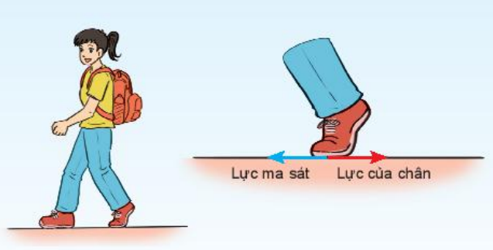
III. TÁC DỤNG CỦA LỰC MA SÁT ĐỐI VỚI CHUYỂN ĐỘNG

Slide 21

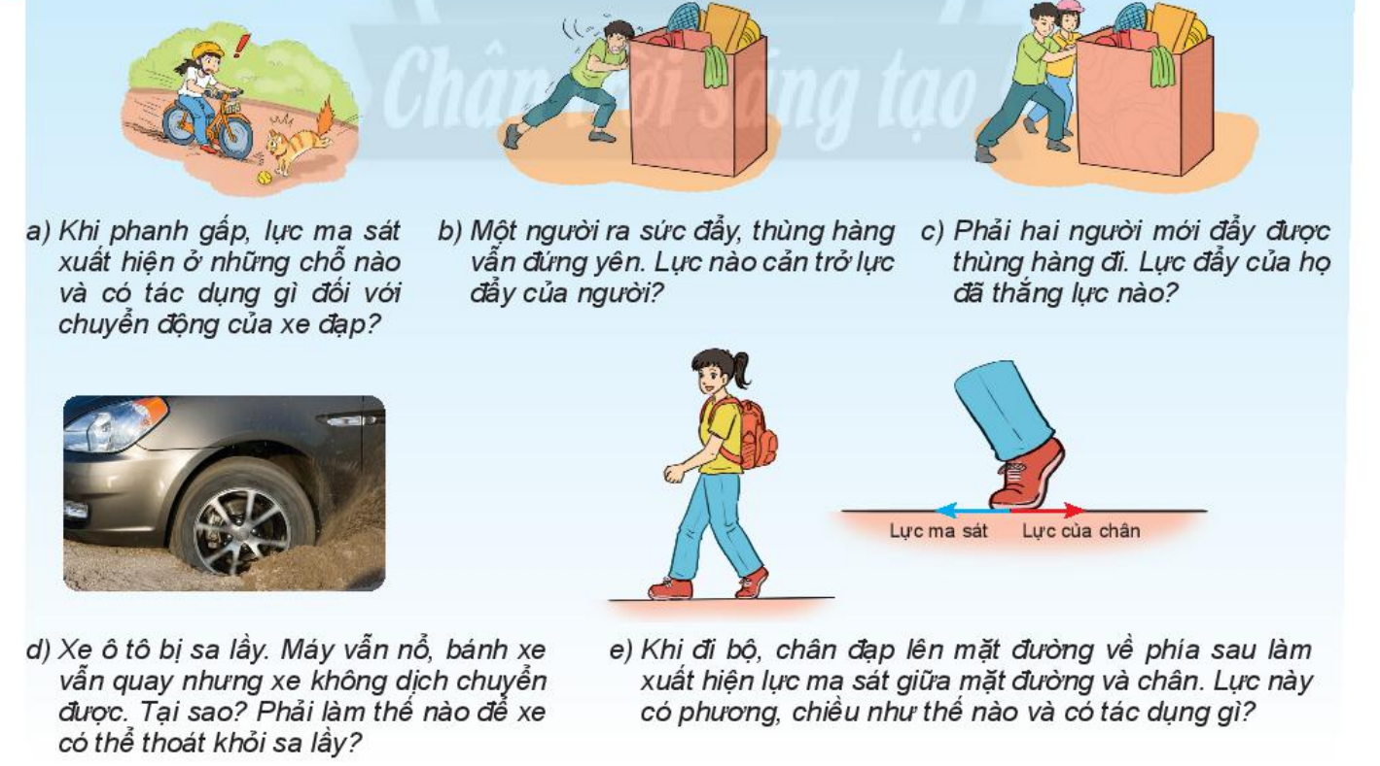

Slide 22
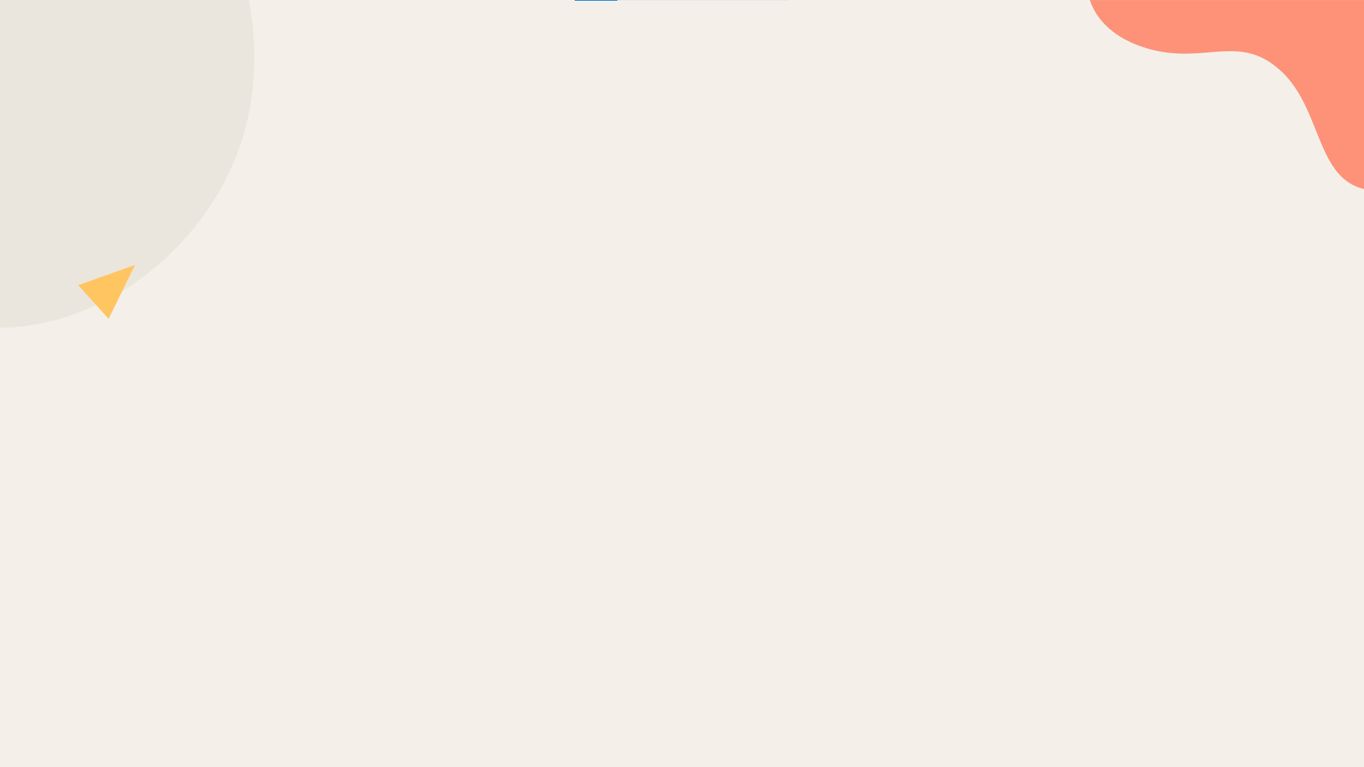
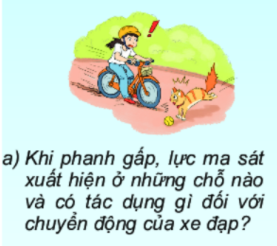


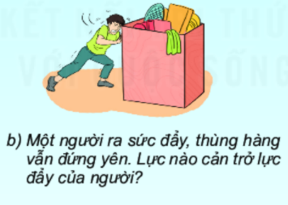


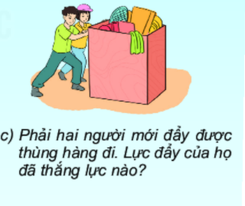


Phiếu học tập số 1
Hiện tượng | Lực ma sát xuất hiện | Tác dụng cản trở hay thúc đẩy

Slide 23
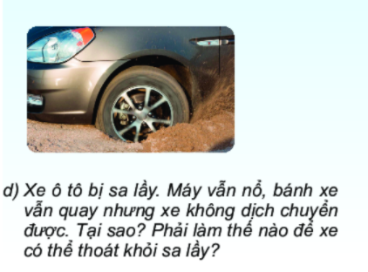
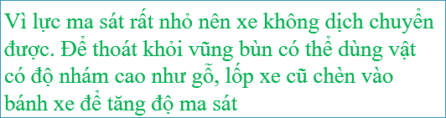
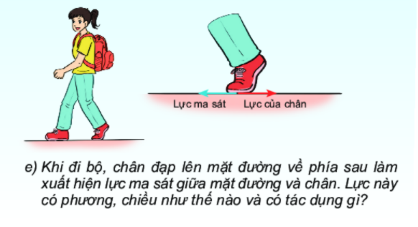
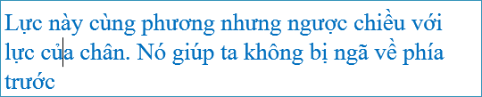

Slide 24

III. TÁC DỤNG CỦA LỰC MA SÁT ĐỐI VỚI CHUYỂN ĐỘNG
Kết luận: Lực ma sát có tác dụng cản trở hoặc thúc đẩy chuyển động.
Ví dụ:
+ Cản trở chuyển động: ….
+ Thúc đẩy chuyển động:

Slide 25
1. Hãy cho biết các nguyên nhân gây ra tai nạn giao thông?
2. Các biện pháp làm giảm tai nạn giao thông có liên quan đến lực ma sát?

Slide 26
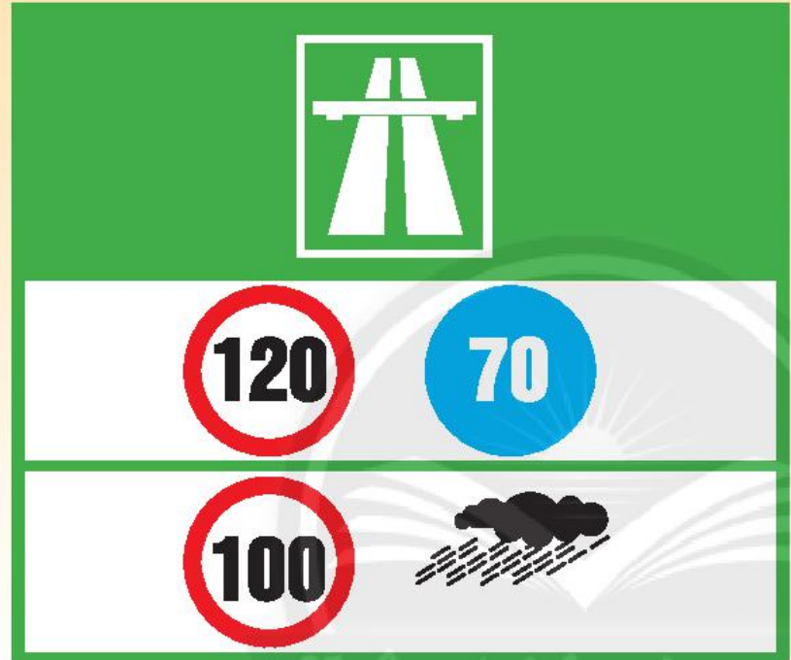
Tại sao trên mặt lốp xe lại có các khía rãnh?
Tại sao khi phanh gấp, lốp xe ô tô để lại trên mặt đường một vệt đen?
Giải thích ý nghĩa của biển báo chỉ dẫn tốc độ giới hạn chạy trrên đường cao tốc là 100km/h và viết bài?

Slide 27
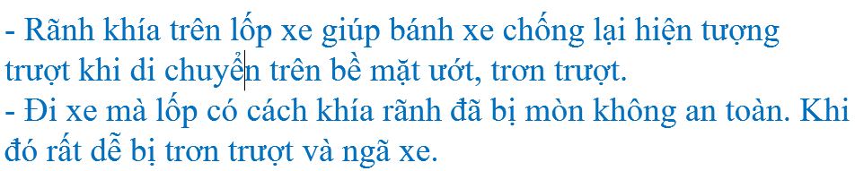
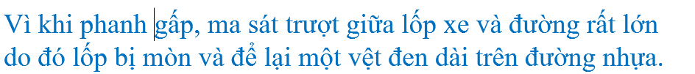
1. Tại sao trên mặt lốp xe lại có các khía rãnh (hình 44.7)? Đi xe mà lốp có các khía rãnh đã bị mòn thì có an toàn không? Tại sao?
2. Tại sao khi phanh gấp, lốp xe ô tô để lại một vệt đen dài trên đường nhựa?

Slide 28
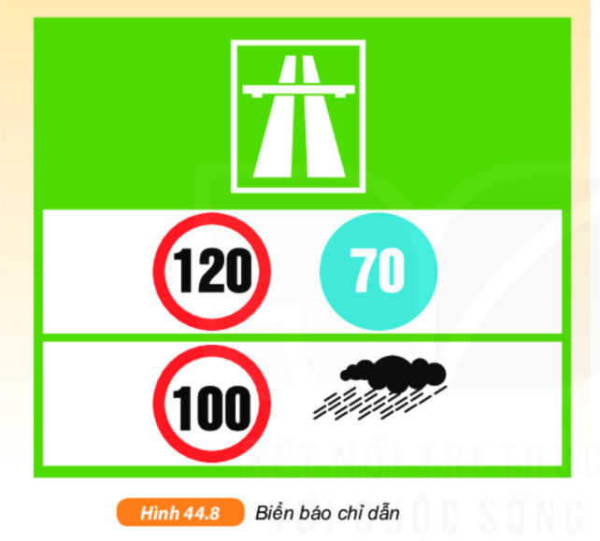
Đường cao tốc
Tốc độ tối thiểu 70km/h, tốc độ tối đa 120km/h;
Tốc độ tối đa khi trời mưa 100km/h

Slide 29
Câu 1: Trường hợp nào sau đây lực xuất hiện không phải là lực ma sát?
A. Lực xuất hiện khi lốp xe trượt trên mặt đường.
B. Lực xuất hiện làm mòn đế giầy.
C. Lực xuất hiện khi lò xo bị nén hay bị dãn.
D. Lực xuất hiện giữa dây curoa với bánh xe truyền chuyển động.
Câu 2: Lực ma sát trượt xuất hiện trong trường hợp nào sau đây?
A. Ma sát giữa các viên bi với ổ trục xe đạp, xe máy.
B. Ma sát giữa cốc nước đăt trên mặt bàn với mặt bàn.
C. Ma sát giữa lốp xe với mặt đường khi xe chuyển động.
D. Ma sát giữa ma phanh với vành xe khi bóp nhẹ phanh.

Slide 30
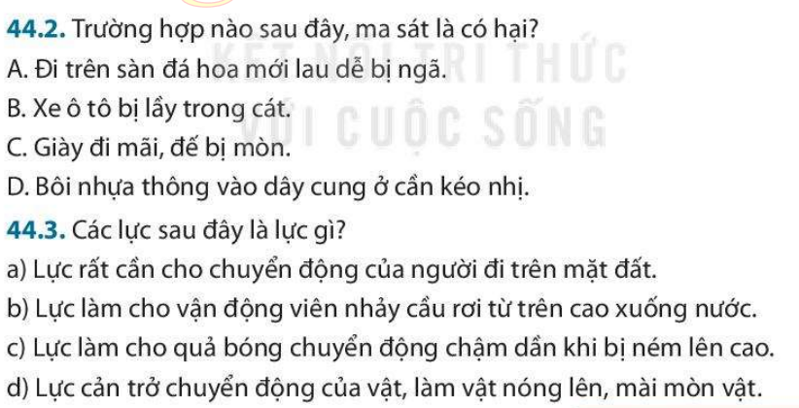

Slide 31
